Slide 1

Creative Engineering Design
창의공학설계
김대수 지음

Slide 2
CHAPTER
02
공학설계 프로젝트와
공학적 창의성
2.1 창의성 향상
2.2 공학에서의 창의성 향상
2.3 프레젠테이션과 공학설계 프로젝트의 수행
요즘 들어 사회 각 분야에서 창의성에 대한 관심이 높아지고 있다. 창의성이 다양한 분야에서 발전의 밑바탕으로 여겨지고 있으며 글로벌 경쟁 시대의 생존과 성장을 위한 핵심적인 요소로 부각되고 있다. 따라서 ‘공학설계’에 있어서도 단순한 공학설계가 아닌 창의성을 갖춘 ‘창의공학설계’가 중요시되는 것이다.
제2장에서는 공학설계 프로젝트와 공학적 창의성을 주제로 고찰한다. 창의성의 향상, 공학에서의 창의성 향상, 프레젠테이션, 그리고 공학설계를 위한 프로젝트와 관련된 다양한 논제들을 살펴본다.

Slide 3
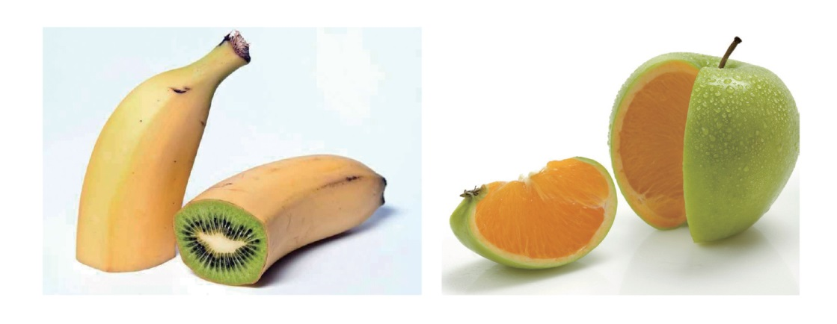
1. 창의성 향상
1.1 창의성의 정의와 구성 요소
창의성의 의미와 창의성 향상 방법
‘창의성’(creativity)이란 새롭고 독창적인 생각
주어진 문제에 대해 더 효율적인 해결 방법을 찾아내는 것
창의성이 뛰어난 대표적인 인물들
- 레오나르도 다빈치(1452~1519)
- 스티브 잡스(1955~2011)
- 월트 디즈니(1901~1966)

Slide 4

(1) 창의성의 의미와 창의성 향상 방법
창의성에 대한 다양한 의견
새롭고 독창적인 착상이나 발상
새로운 아이디어를 통해 새롭고 적절한 것을 만들어내는 능력
새로운 해결책을 제시하는 정신적인 과정과 능력
독창적이며 의미 있고 유용한 것

Slide 5
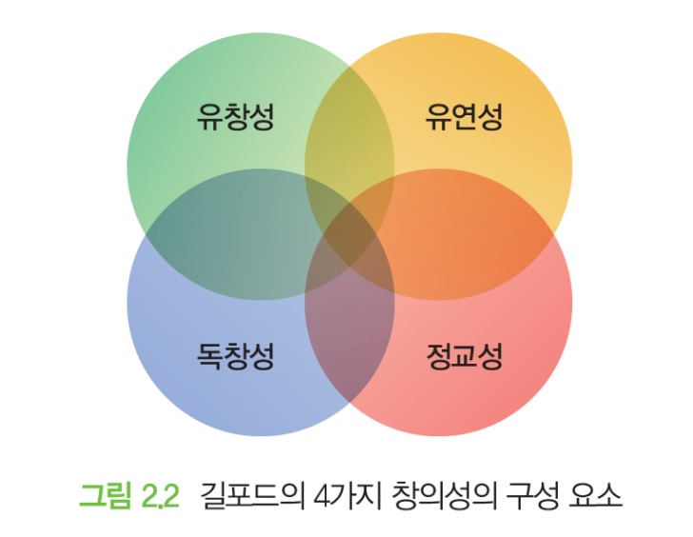
(2) 창의성의 구성요소
조이 폴 길포드(Joy Paul Guilford, 1897~1988)(심리학자)
- 창의성을 인지적 능력으로 판단
- 초기의 창의성 구성 요소 : 유창성, 유연성, 독창성, 정교성
미하이 칙센트미하이(Mihaly Csikszentmihalyi)(심리학자)
- 창의성은 후천적인 요소에 더 많이 좌우된다는 견해를 가짐
- 창의적 산출물을 얻기 위한 요건: 전문 지식, 창의적 사고, 몰입

Slide 6
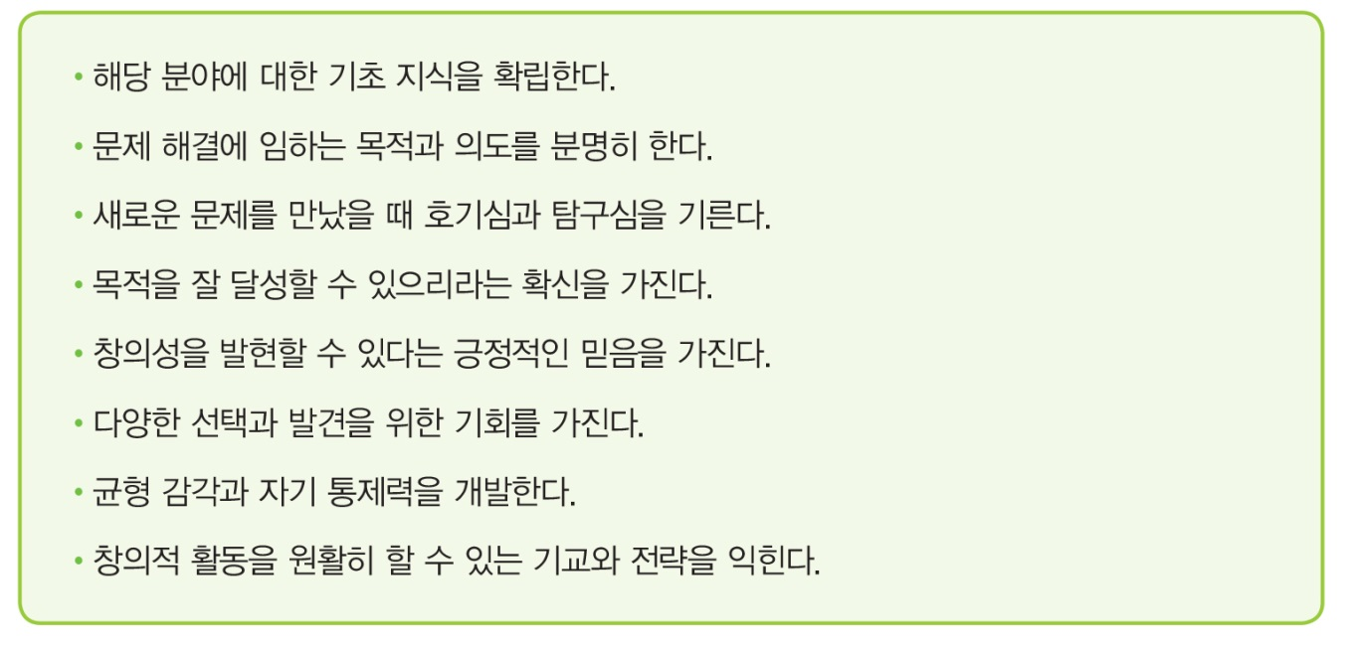
1.2 창의성 향상의 기본 원칙
미국의 미래학자 대니얼 핑크(Daniel H. Pink, 1978~)
- 저서 『새로운 미래가 온다(A Whole New Mind)』
- 감성적이고 창의적인 사고력 배양의 중요성을 강조
- 대니얼 핑크의 창의성 향상의 원칙

Slide 7
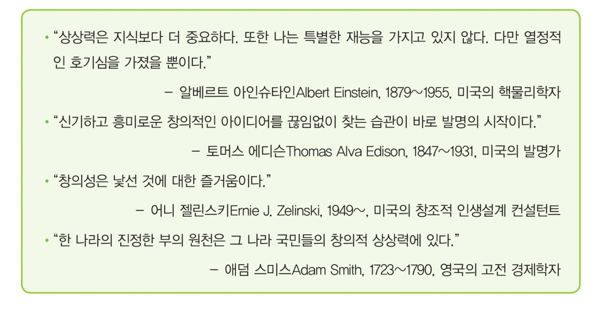
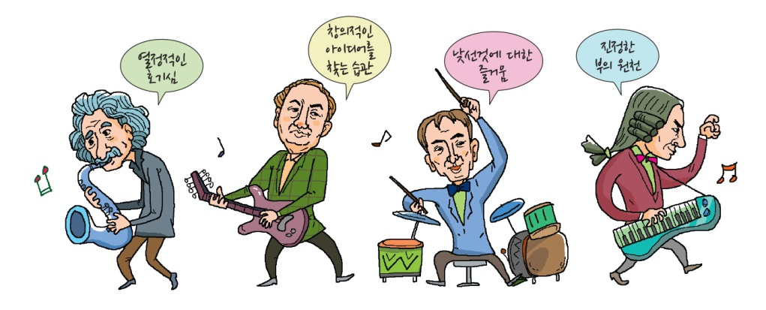
창의성의 다양한 표현
아인슈타인, 에디슨, 젤린스키, 스미스

Slide 8
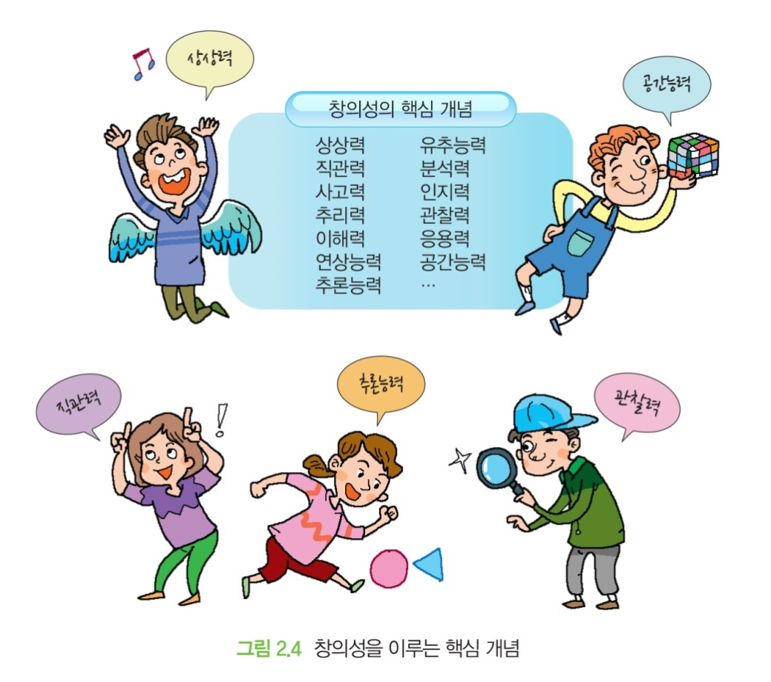
1.3 창의성의 핵심 개념과 3대 요소
(1) 창의성을 이루는 핵심 개념
상상력, 사고력, 추리력, 분석력, 응용력 등

Slide 9
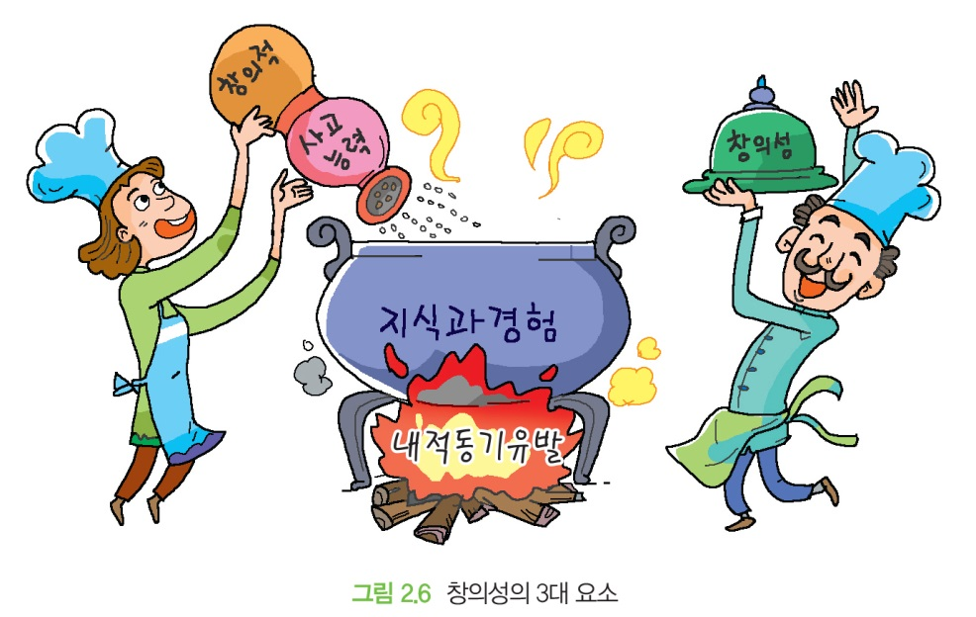
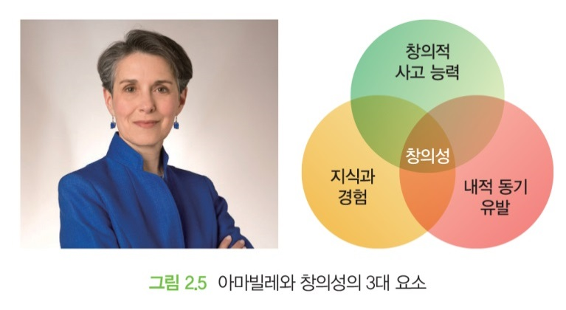
(2) 창의성 3대 요소의 공학적 접근
테레사 아마빌레(Teresa M. Amabile)
- 1996년 창의성의 3대 요소 정의
- 지식과 경험, 내적 동기 유발, 창의적 사고 능력

Slide 10
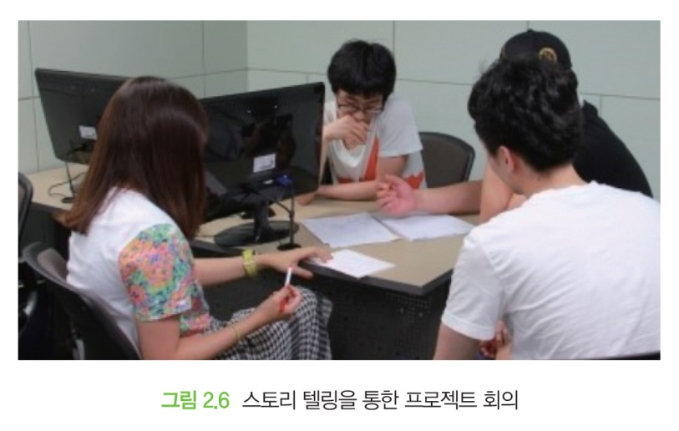
2. 공학에서의 창의성 향상
2.1 스토리텔링을 통한 공학적 소통
스토리텔링(story telling)이란?
스토리의 내용을 상대방이 이해하기 쉽게 전달하는 기법
커뮤니케이션과 마케팅 분야에서 먼저 선풍을 일으킴
스토리텔링을 통해 공학적 프로젝트를 팀워크로 수행
어렵고 복잡한 내용을 쉽게 풀어서 설명하여 학습 효과 높임
스토리텔링 기법은 창의성 계발에 유용하다는 점이 확인됨

Slide 11
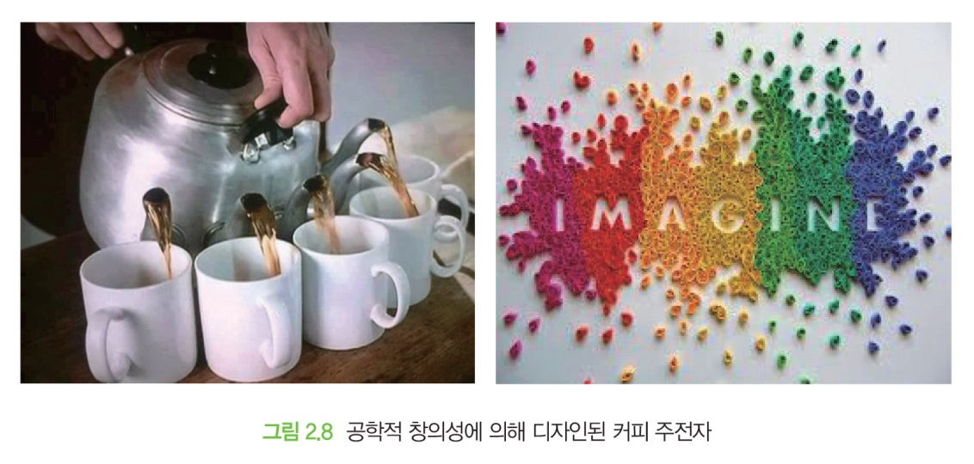
2.2 공학에서의 창의성 향상 방법
(1) 공학에서의 창의성 향상 방법
기본 개념을 이해한 후 알고 있는 지식을 서로 연관시켜 구조화
역발상의 접근이나 엉뚱하게 여겨지는 방법을 문제 풀이에 적용
다이어그램이나 시스템적 사고 방법을 통해 통합적인 방법 적용
실제로 일어나기 어려운 상황을 가정하고 열린 사고를 함

Slide 12
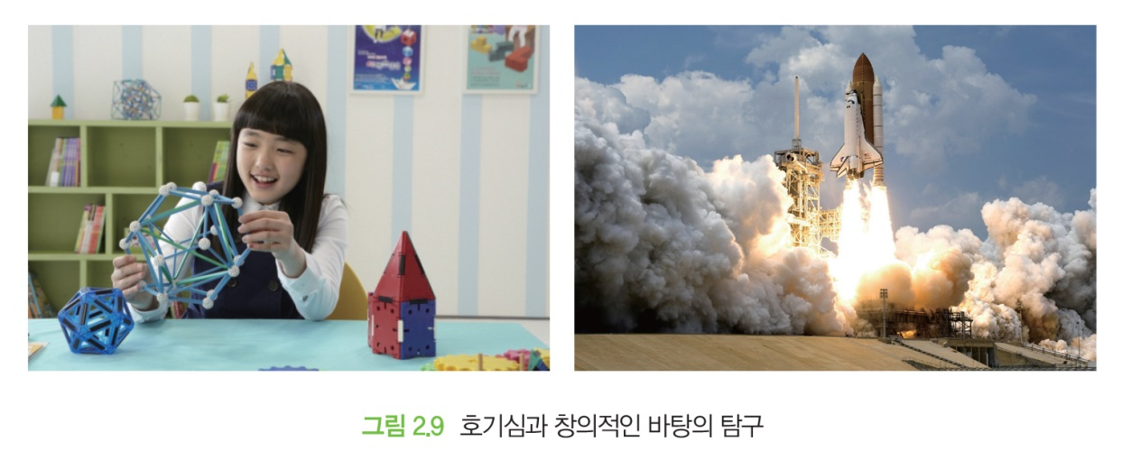
(2) 창의적인 사람들의 주요 특성
낯선 것에 대한 호기심
세세한 것도 관찰할 수 있고 전체를 볼 수도 있는 능력
부분적인 해결책을 서로 잘 연결해가는 능력
문제가 풀릴 때까지 집중하고 초점을 맞추는 능력

Slide 13
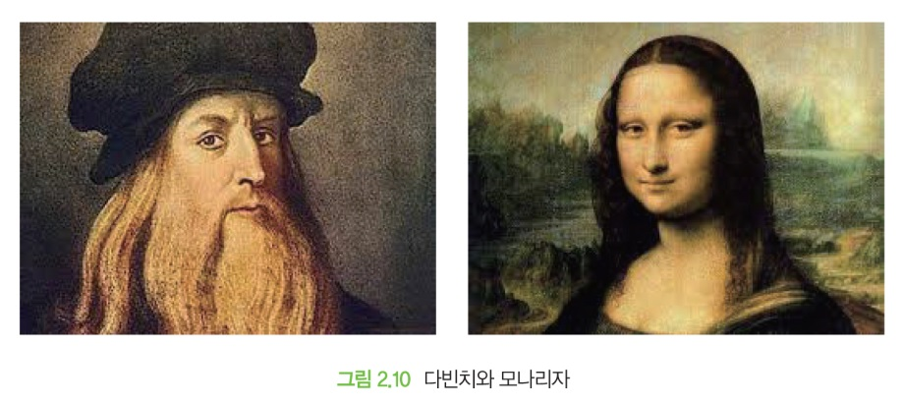
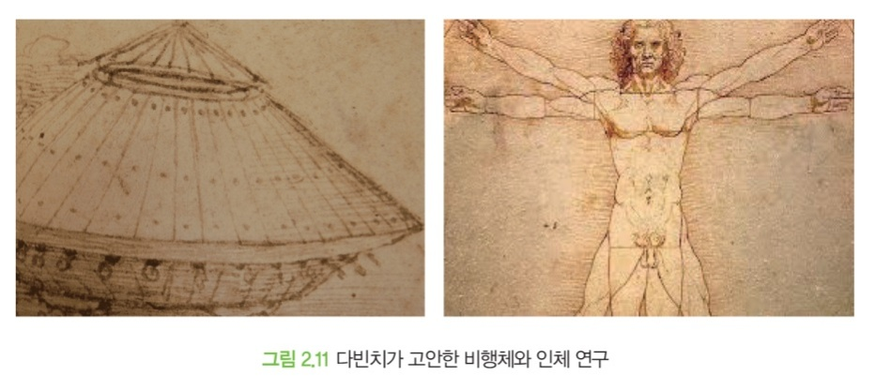
2.3 창의적 인간과 창의적 사례
(1) 레오나르도 다빈치(Leonardo da Vinci, 1452~1519)
화가, 조각가, 발명가, 건축가, 해부학자, 천문학자 등
자연과 생명에 대한 무한한 호기심을 가짐
‘인류 최고의 창의적 천재’

Slide 14
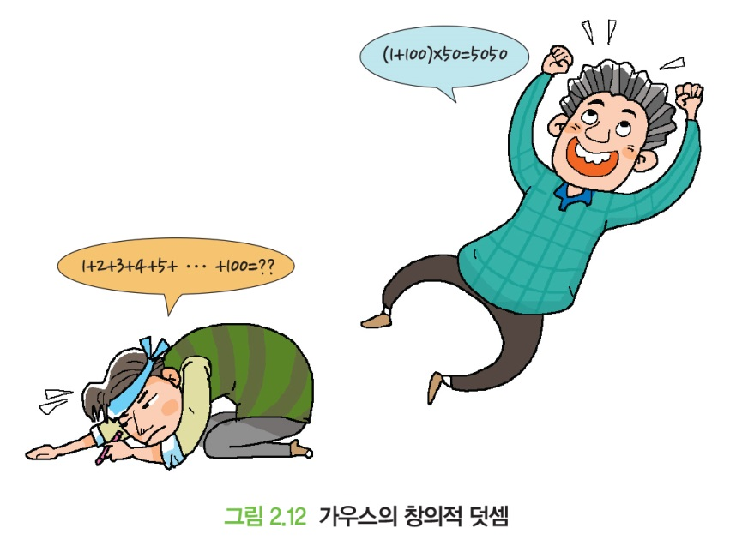
창의적 인간과 창의적 사례
(2) 가우스(Friedrich Gauss, 1777~1855)
3대 수학자(아르키메데스, 뉴턴, 가우스)
‘수학의 왕’이라 불림, 선형대수학의 가우스 소거법
“수학은 과학의 여왕이고 정수론은 수학의 여왕이다”
1부터 100까지의 합을 창의적인 방법으로 즉석에서 암산

Slide 15
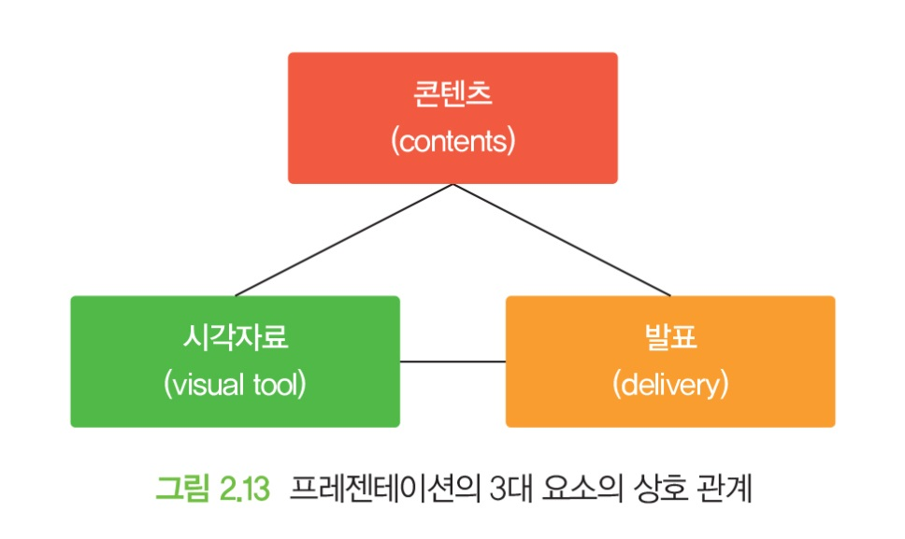
3. 프레젠테이션과 공학설계 프로젝트의 수행
3.1 프레젠테이션
프레젠테이션의 정의와 목적
의견이나 정보를 전달하여 타인의 이해와 설득을 구하는 활동
대외적 목적: 프로젝트의 수주, 기업 홍보, 제품 판매 등
대내적 목적: 학교 또는 기업의 보고서, 프로젝트 발표

Slide 16
(2) 프레젠테이션의 작성
좋은 프레젠테이션 작성을 위한 키포인트
자세한 내용보다는 요점 위주로 간단히 넣기
숫자나 통계자료를 적극적으로 활용하고 그래픽을 활용
그림이나 도표의 활용이 매우 중요
너무 두드러지지 않은 글꼴, 컬러 등을 사용
멀티미디어 자료를 적극적으로 활용

Slide 17
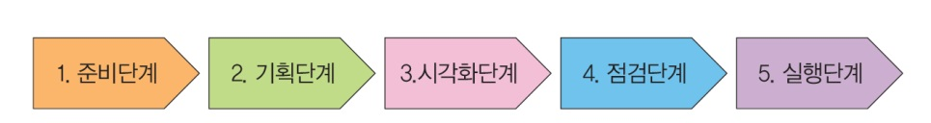
(3) 프레젠테이션의 단계와 요소
프레젠테이션의 5단계 과정
1. 준비 단계 : 목적과 목표 설정 후 자료와 정보 수집
2. 기획 단계 : 줄거리 구성 및 서론, 본론, 결론 부분 기획
3. 시각화 단계 : 눈에 잘 띌 수 있도록 시각화 자료 작성
4. 점검 단계 : 사전 점검하는 리허설 시행
5. 실행 단계 : 좋은 화법과 적절한 제스처 사용하여 발표

Slide 18
프레젠테이션의 단계와 요소
프레젠테이션에서의 점검 사항과 유의사항
자신감을 가지고 눈을 마주치며 적절한 제스처를 사용한다.
심호흡을 깊게 하며 긴장하지 말고 당당하게 발표한다.
명확하고 확신 있는 메시지 전달로 청중의 이해도 높이기
서론 5분, 본론 15분, 결론 5분, 질의·응답 5분으로 배분한다.
발표내용을 그대로 읽지 않는다.
한 슬라이드 당 30초 정도의 적절한 속도와 시간 배분하기
예상 질문에 대비하고, 모르는 것은 나중에 답할 것을 약속한다.

Slide 19

3.2 파워포인트를 이용한 프레젠테이션
(1) 파워포인트란 무엇인가?
파워포인트(PowerPoint : PPT)의 디자인과 기능
프레젠테이션 시각적 보조 자료로 사용하는 소프트웨어
프레젠테이션 자료를 효과적으로 작성
깔끔하고 집중할 수 있는 이미지, 일관성 있는 디자인 구성
효과적인 발표를 위한 그래픽, 애니메이션, 멀티미디어 기능

Slide 20
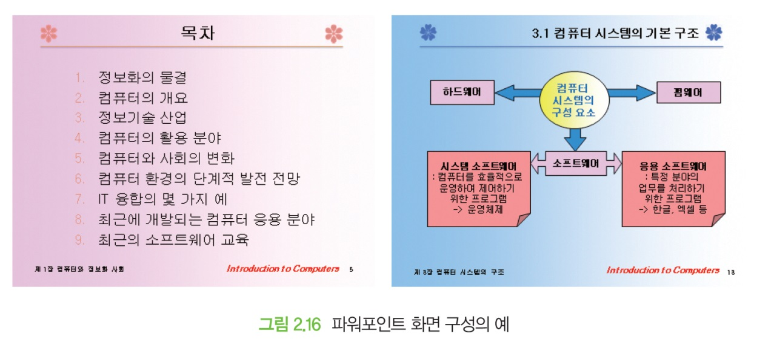
(2) 파워포인트를 이용한 화면 구성
제목 폰트 크기 32~48 정도
본문 내용 폰트 크기 24~32 정도(가급적 18 이상)
서체는 두세 가지(제목과 본문 내용의 서체 구분)
프레젠테이션 장소에 따라 글씨 크기 적절하게 조정

Slide 21

3.3 공학설계를 위한 프로젝트의 수행
(1) 프로젝트
프로젝트(project)란?
특정한 목적 달성을 위한 연구나 사업 개발을 위한 계획
시스템 개발, 프로그램 설계, 연구개발 계획, 건설공사, 제품 개발
생성물이나 결과를 만들어내기 위해 일정 기간 수행되는 계획
소형 또는 대형 프로젝트

Slide 22
(2) 프로젝트의 예
특정한 공학설계나 새로운 기술의 개발
새로운 상품이나 서비스의 개발
건물이나 시설물의 건설
새롭거나 향상된 컴퓨터 시스템의 개발
새로운 시스템의 개발
대학생의 학습용 프로젝트

Slide 23
(3) 효과적인 프로젝트 팀의 특징
특정한 문제해결을 위한 전문적인 팀
공통적 목표의 공유
팀원들끼리 서로 신뢰, 개방적인 의사소통
팀의 모임과 토의에 능동적으로 참여
직무를 수행하는 권한과 책임
서로를 존중하고 갈등을 건설적으로 해결

Slide 24
(4) 프로젝트 관리
프로젝트 관리(Project Management)
- 프로젝트의 기술적, 경제적, 시간적 제약을 충족시킴
- 인력, 자재 등의 자원을 계획하고, 실행하며, 통제하는 것
- 프로젝트 관리 도구 및 기법 이용
프로젝트 관리자(Project Manager : PM)
- 프로젝트 책임자로서 전체 과정을 관리
- 프로젝트 활동 수행을 위한 도구 및 기법 적용
- 리더십, 의사소통, 조직 기술, 문제해결, 팀 구축 등이 요구됨

Slide 25
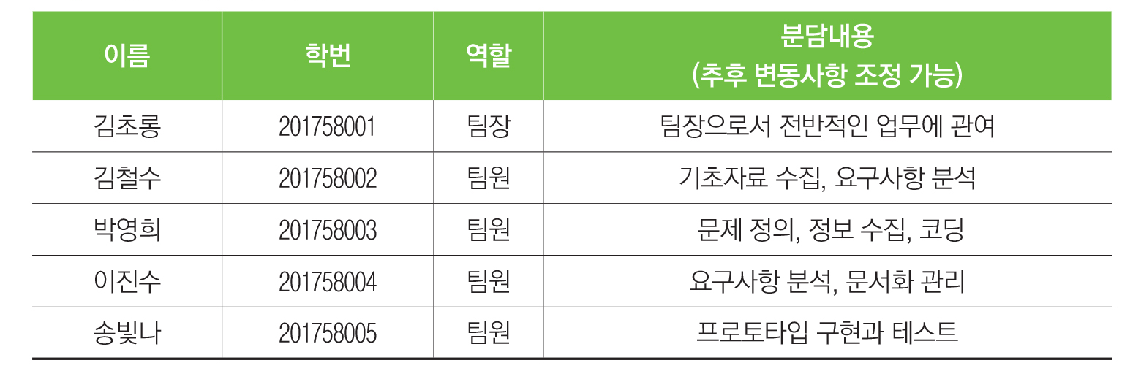
(5) 프로젝트 팀원의 역할 분담과 팀 규칙
팀원의 역할 분담의 예

Slide 26

프로젝트 팀 규칙의 간단한 예
팀 내에서 각자 의견을 최대한 존중
팀장은 전반적인 사항들을 관장하며 팀 내의 의견들을 수렴
회의는 주 1회 개최하며 경우에 따라서는 임시로 개최
회의 장소는 OO이며, 회의 시간은 O요일 17시를 원칙으로 함
합의로 팀의 의견을 최종 결정
프로젝트의 성공을 위해 모두가 협조하고 최선을 다함

Slide 27
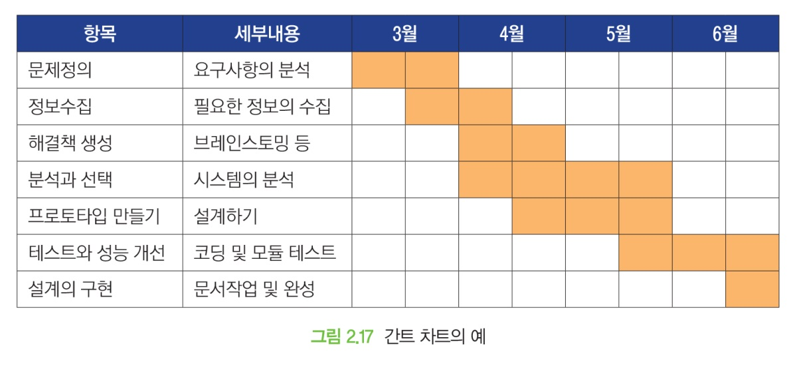
(6) 프로젝트의 일정관리
간트 차트(Gantt chart)
1919년 미국의 간트(H. L. Gantt)가 창안한 작업 진도 도표
작업계획과 실제 이루어진 작업량을 시간과 함께 나타냄
계획과 통제기능을 동시에 수행할 수 있도록 설계된 도표

Slide 28
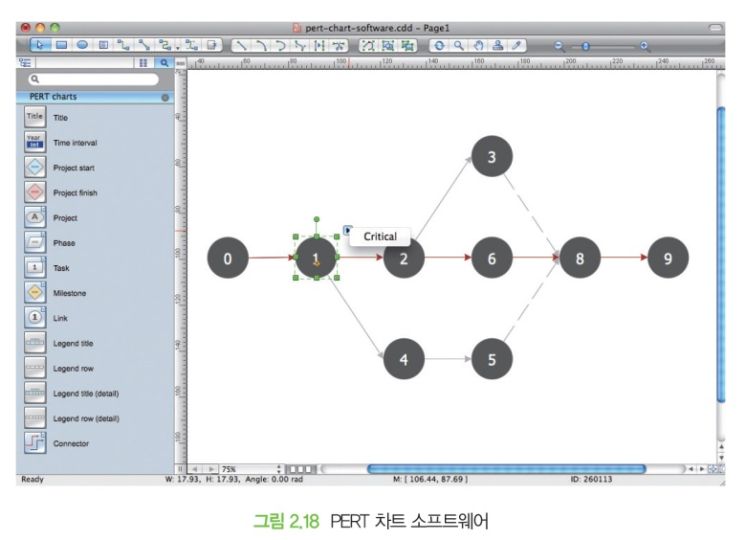
프로젝트의 일정관리
PERT/CPM 기법
PERT(Program Evaluation and Review Technique)와 CPM
PERT : 미국해군이 무기 시스템 개발 프로젝트 진행 관리
CPM(Critical Path Method) : 듀퐁사에서 공장건설의 진척 관리
프로젝트의 일정 구성에 중요한 역할
연구 프로젝트, 소프트웨어 개발, 건축, 제품개발 등에 쓰임
간트 차트와의 차이점: 작업 간의 선후 관계가 표시

Slide 29
(7) 각종 서류의 작성
자기소개서 작성(self-introduction document)
타인에게 본인을 소개하기 위한 목적으로 작성하는 문서
신입생 선발, 직장 취직, 특정 단체 가입 등
자신의 강점을 부각하고 진정성 있게 작성
한눈에 들어올 수 있는 문장이나 흥미로운 내용으로 작성
각 항목에 적절하고 재미있는 소제목을 기재

Slide 30
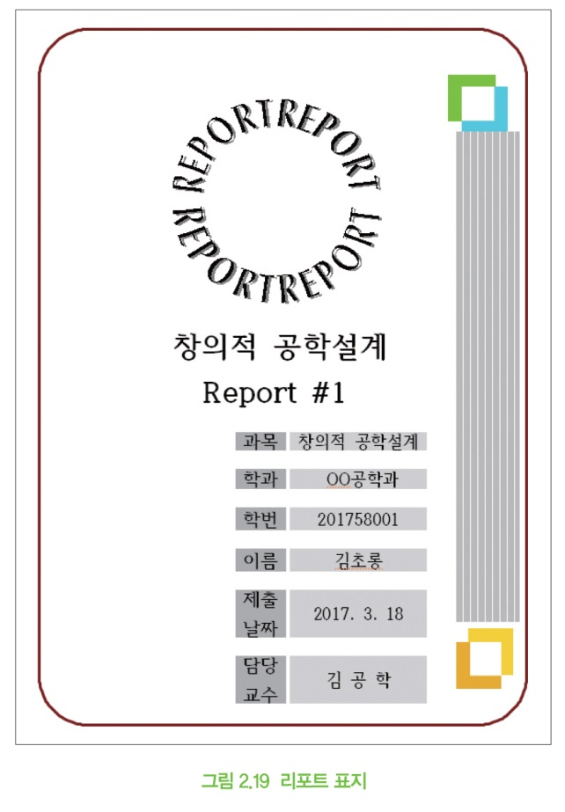
각종 서류의 작성
리포트 작성
자신만의 독특한 리포트 표지를 만드는 것이 좋음
리포트의 실제 예

Slide 31
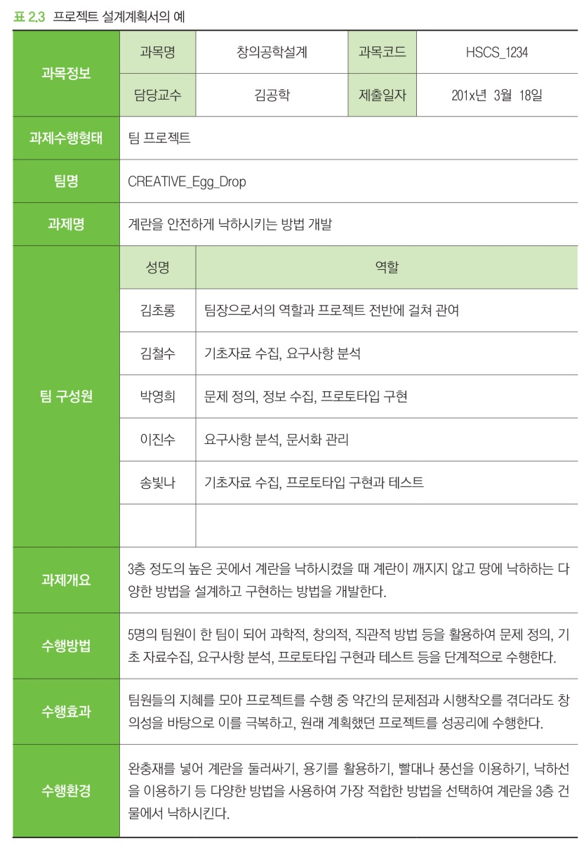
공학설계 팀의 각종 보고서 작성
프로젝트 설계계획서
프로젝트 중간보고서
프로젝트 최종보고서

